Slide 1
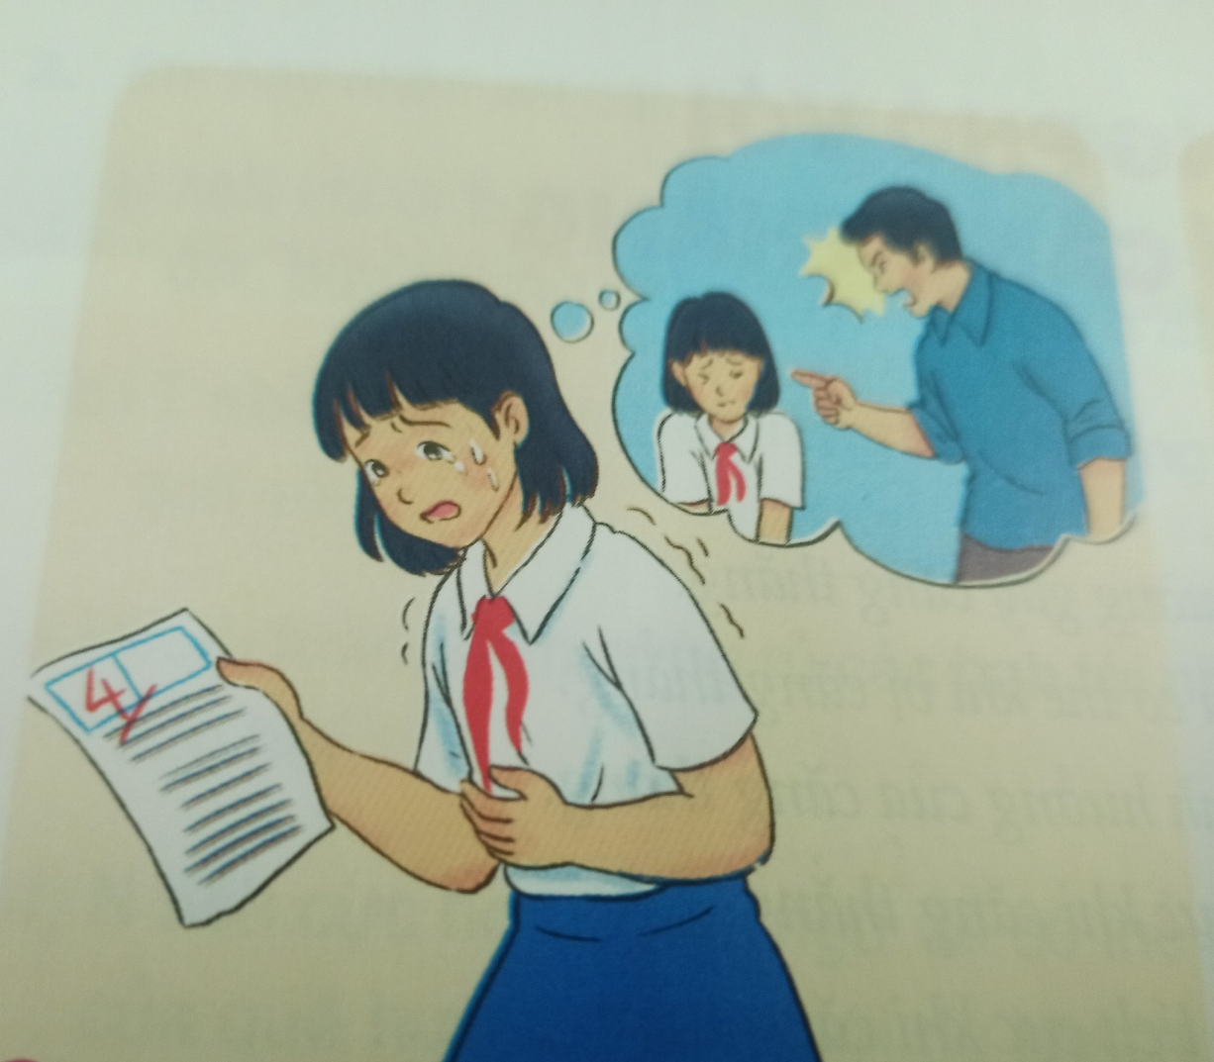
Em hãy cho biết nội dung bức tranh?

Slide 2
BÀI 6: ỨNG PHÓ VỚI TÂM LÍ CĂNG THẲNG
1. Các tình huống gây căng thẳng và biểu hiện của cơ thể khi bị căng thẳng.
2. Nguyên nhân và ảnh hưởng của tâm lí căng thẳng.
3. Cách ứng phó tích cực khi căng thẳng.

Slide 3
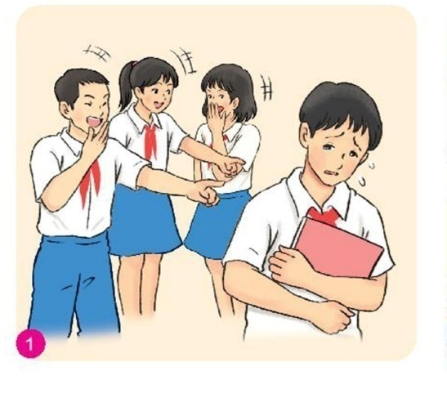
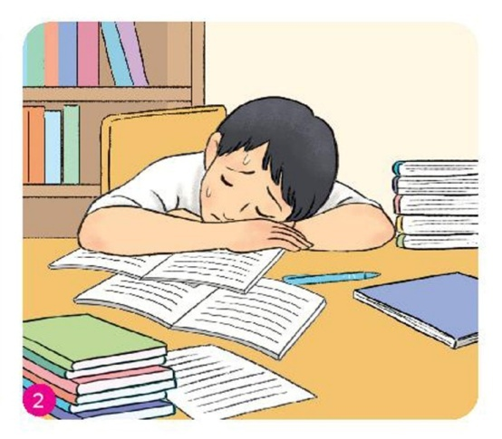
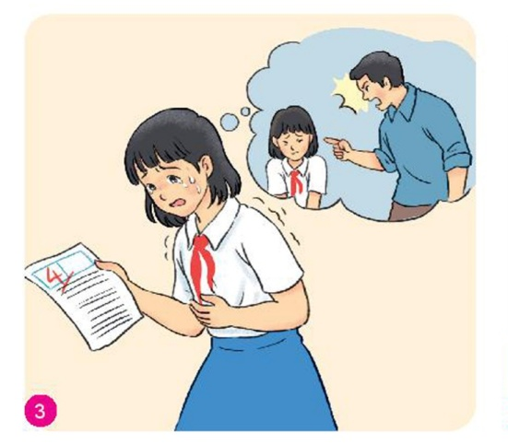
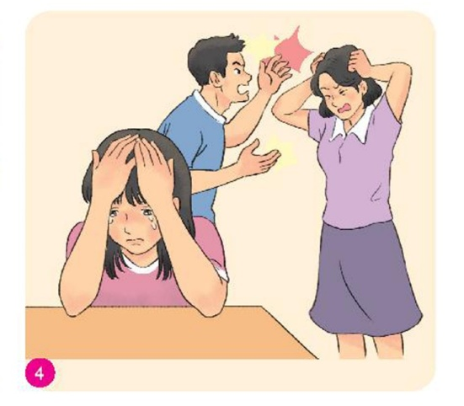
a) Em hãy nêu những tình huống căng thẳng cho các bạn trong các bức tranh trên?
b) Hãy kể thêm những tình huống gây tâm lí căng thẳng cho học sinh?
c). Em hiểu thế nào là căng thẳng tâm lí?

Slide 4
a) Em hãy nêu những tình huống căng thẳng cho các bạn trong các bức tranh trên?
 | Một bạn HS nam bị các bạn khác chê cười, chế giễu, nói xấu, tẩy chay nên cảm thấy buồn, lo lắng |  | Bạn HS nam mệt mỏi do quá nhiều bài tập cần phải làm, kiến thức cần ôn tập.
 | Bạn HS nữ khóc, lo sợ khi bài kiểm tra bị điểm kém, bạn rất sợ sẽ bị bố mắng. |  | Bạn nữ cảm thấy căng thẳng, sợ hãi khi bố mẹ cãi nhau.

Slide 5
b. Hãy kể thêm những tình huống gây tâm lí căng thẳng cho học sinh?
Các tình huống gây căng thẳng:
- Bị tẩy chay, | - Tự ti về bản thân,
- Bị bắt nạt, | - Thay đổi về cơ thể,
- Thay đổi về chỗ ở, | - Sức khỏe có vấn đề
- Áp lực về học tập, | - ………

Slide 6
- Các tình huống gây căng thẳng: Bị tẩy chay, bị bắt nạt, áp lực về học tập, tự ti, thay đổi sinh lí, thay đổi về cơ thể, sức khỏe có vấn đề ....
Vậy theo em, thế nào là căng thẳng tâm lí?
- Căng thẳng tâm lí là tình trạng mà con người cảm thấy khi phải chịu áp lực về tinh thần, thể chất.

Slide 7
THẢO LUẬN NHÓM
Quan sát các bức tranh 1,2,3,4,5,6,7 (trang 32 Sgk) thảo luận nhóm và trả lời câu hỏi
Câu 1: Em hãy nêu biểu hiện của cơ thể khi gặp tâm lí căng thẳng được mô tả trong mỗi bức tranh?
Câu 2: Ngoài ra, theo em cơ thể thường có biểu hiện gì khi bị căng thẳng?
Câu 3: Em hãy xếp các biểu hiện của cơ thể khi bị căng thẳng vào một trong bốn nhóm
Thể chất:
Tinh thần
Hành vi
Cảm xúc

Slide 8
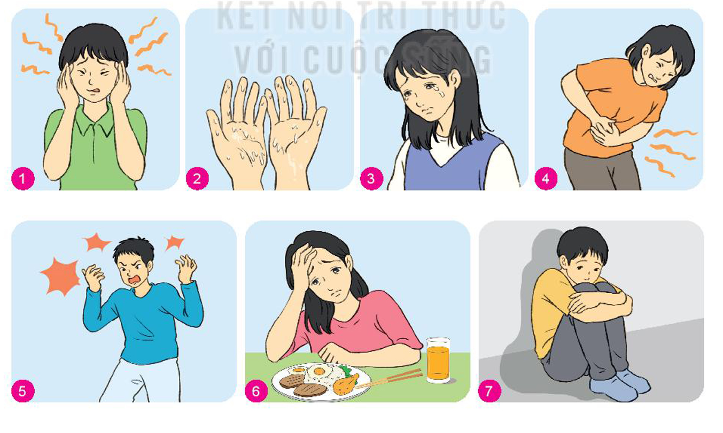
Biểu hiện của cơ thể khi gặp tâm lí căng thẳng được mô tả trong mỗi bức tranh.
Đau đầu
Đổ mồ hôi tay
Khóc, buồn bã
Đau bụng
Tức giận, la hét
Không muốn ăn, uống
Thu mình, tự cô lập bản thân

Slide 9
Biểu hiệu khi tâm lí bị căng thẳng?
Lo âu, chán nản, mệt mỏi, buồn bã, sợ hải.
Chán ăn, khó ngủ, đau đầu, tim đập nhanh, hoa mắt, chóng mặt, đổ mồ hôi.

Slide 10
Câu 3: Em hãy xếp các biểu hiện của cơ thể khi bị căng thẳng vào một trong bốn nhóm
Thể chất
Tinh thần
Hành vi
Cảm xúc

Slide 11
Thể chất
Mệt mỏi
Đau đầu
Mất ngủ
Tim đập nhanh
Đau ngực....
Tinh thần
Giảm tập trung và trí nhớ.
Thiếu quyết đoán và lơ đễnh.
Không muốn chia sẽ, chán nản, uể oải.
Hành vi
Khóc, la hét, đỗ lỗi, cáu kỉnh
Gây gỗ, đập phá, ném đồ vật
Hút thuốc lá.
Có ý đinh làm tổ thương bản thân
Ăn uống nhiều.
Cảm xúc
Lo âu, căng thẳng, trầm cảm, tức giận.
Lo lắng, sợ hải, khó chịu.
Thiếu kiên nhẫn, khó tính.

Slide 12
LUYỆN TẬP

Slide 13
Trò chơi tiếp sức
Luật chơi
Các đội có 01 phút để chuẩn bị câu trả lời, 02 phút thực hiện tiếp sức.
Lần lượt từng bạn của mỗi đội lên ghi một nội dung xong về chỗ, bạn khác lên ghi. Trong thời gian 2 phút đội nào ghi đúng và nhiều thì đội đó thắng.
Tìm các tình huống gây căng thẳng cho học sinh trong cuộc sống?

Slide 14
HỘP QUÀ BÍ ẨN
Trong mỗi hộp quà ẩn chứng một số điểm bí ấn. Các em hãy trả lời đúng các câu hỏi để nhận về phần quà cho mình.

Slide 15
10 điểm
10 điểm
10 điểm
10 điểm
10 điểm

Slide 16
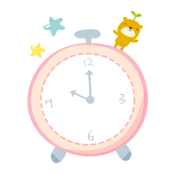
Câu 1. Căng thẳng tâm lí là tình trạng mà con người cảm thấy phải chịu áp lực về
START
12
9
3
6
Hết Giờ
A. tinh thần, thể chất.
CHÚC MỪNG
B. tiền bạc.
C. gia đình.
D. bạn bè.

Slide 17
START
Câu 2: Mệt mỏi, chán ăn, khó ngủ là một số biểu hiện của
12
9
3
6
Hết Giờ
A. học sinh lười học.
CHÚC MỪNG
B. cơ thể bị căng thẳng.
C. học sinh chăm học.
D. người trưởng thành.

Slide 18
START
Câu 3: Ngoài việc học ở trường, K phải thường xuyên đi học ở trung tâm. Chỉ riêng việc di chuyển đã khiến K thấy mệt mỏi. Kì kiểm tra tới, lượng kiến thức cần ôn tập nhiều hơn khiến K càng căng thẳng đau đầu, chán ăn, mất ngủ và kết quả học tập giảm sút. K đã rơi vào trạng thái nào sau đây?
12
9
3
6
Hết Giờ
A. Bị bạo hành.
CHÚC MỪNG
B.Tâm lí bi quan.
C. Tâm lí căng thẳng.
D. Bị bạo lực gia đình.

Slide 19
START
Câu 4: Nội dung nào dưới đây không phải là biểu hiện của căng thẳng?
12
9
3
6
Hết Giờ
A. Thường xuyên đau đầu, đau cơ bắp, chóng mặt…
B. Cảm thấy chán nản, lo lắng, khó chịu, buồn bã….
CHÚC MỪNG
C. Dễ nổi cáu, bực bội hoặc nóng tính.
D.Tinh thần phấn chấn, vui tươi.

Slide 20
START
Câu 5: Trong những tình huống dưới đây, tình huống nào không tạo căng thẳng cho con người?
12
9
3
6
Hết Giờ
A. Xung đột, tranh cãi với bạn bè..
CHÚC MỪNG
B. Gia đình không hạnh phúc.
C. Được bố mẹ đưa đi du lịch.
D. Bị ốm đau, bệnh tật, tai nạn.

Slide 21
VẬN DỤNG
- Em hãy viết lại những tình huống thường gây căng thẳng cho bản thân, từ đó tìm ra nguyên nhân, lập kế hoạch phòng tránh để không bị rơi vào những tình huống này và cách ứng phó tích cực nếu vẫn gặp những tình huống đó.

Slide 22
HƯỚNG DẪN VỀ NHÀ
+ Học bài, đọc và tìm hiểu nội dung tiếp theo
+ Nguyên nhân dẫn tới tâm lí căng thẳng
+ Hậu quả
+ Dự kiến được cách ứng phó tích cực khi căng thẳng.

Slide 23
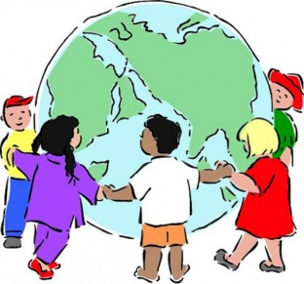
CHÚC QUÍ THẦY CÔ SỨC KHỎE VÀ THÀNH CÔNG, CHÚC CÁC EM CHĂM NGOAN HỌC GIỎI!

